Slide 1
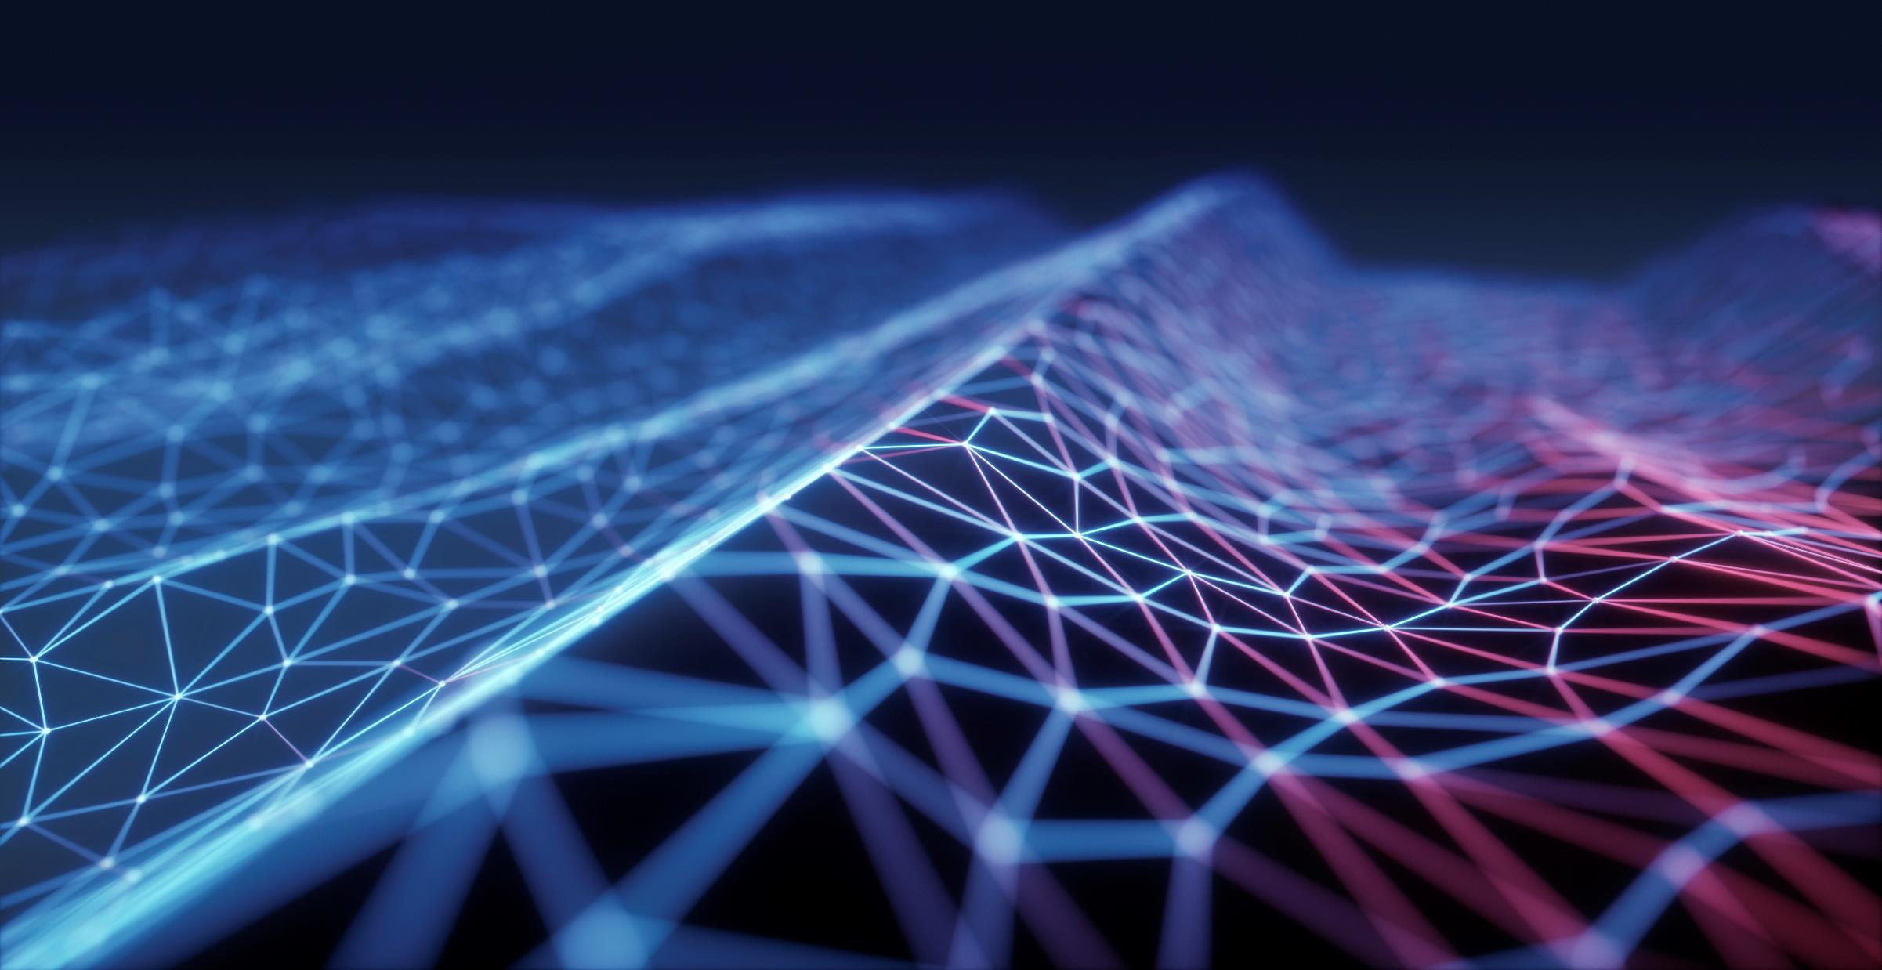
DETYRE KURSI Lenda : elektronika e sistemeve te programueshme tema :APLIKIMI I SENSORËVE OPTIKË NË MJEKSINË NUKLEARE PËR DETEKTIMIN E RREZEVE GAMA NË RADIOgrafi
dega: inxhinieri mekatronike
Punoi : klea sinanaj pranoi : dr.elvis kerenxhi

Slide 2
PËrmbajtja
Sensorët optikë , cfarë janë?
Parimi I funksionimit.
Llojet e sensorëve optik.
Burime të dritës për kta sensorë.
Aplikimi I sensorëve optik në mjeksinë nukleare për detektimin e rrezeve gama.
Nocione të pergjithshme mbi radiografinë SPECT.
Ndërtimi I bllokut te detektimit , analizë mbi kolimatorin, kristalin shintilues dhe PMT.
Skema e plotë e SPECT
Konkluzione
Referenca

Slide 3
SensorËt optikË
Sensorët optoelektronikë sot kanë tërhequr vëmendjen e shumë kërkuesve shkencorë dhe shfrytëzuesve të kësaj teknologjie. Arsyeja kryesore është parimi i punës fizike të sensorëve optoelektronikë bazohet në ndryshimin e parametrave të sinjaleve optike në ndryshimin e madhësive matëse fizike pra konvertojnë rrezet e dritës ne sinjale elektrikë.
Për këtë shkak, sensorët optoelektronikë nuk kanë lidhje galvanike apo lidhje magnetike por kanë vetëm lidhje optike.
Gjithashtu një ndër perdorimet më të rëndesisheme lidhet me mjeksinë nukleare të shpjeguar më poshtë.

Slide 4
Parimi I funksionimit
Sensorët optikë janë detektorë kuantik të cilët zbulojnë rrezatimin optik në bazë të efektit fotoelektrik të shpjeguar nga Ajnshtajni. Ky efekt manifestohet me krijimin e elektroneve të lira gjatë absorbimit të vlerave diskrete të energjisë (kuanteve) sipas Plankut. Prandaj me këtë rast dallojmë
Fotoemitimin, i cili është një process i absorbimit të fotoneve të dritës të cilat lirojnë elektronet e lira që mandej lëshojnë sipërfaqen e metalit
Fotopërcjellshmërinë, e cila bën që fotonet e absorbuara të bartin elektricitetin në materiale
Fototensionin, ku fotonet e absorbuara në kalimet p-n krijojnë çift elektronesh dhe me këtë e ndryshojnë barrierën potenciale të kalimeve p-n
Fotokalimet që kanë të bëjë me absorbimin e fotoneve që sjellin ndryshime të parametrave elektrik në elementet e tipit të diodave dhe të transistorëve, Fotojonizimi, ku sasia e lëvizjes së fotoneve të absorbuara sjell deri te paraqitja e joneve të lira që janë bartës në material gjysëmpërçues

Slide 5
Llojet e sensorëve optikë
Paisje fotoperçuese qe perdoren për te matur rezistencën duke konvertuar një ndryshim ne dritën e rastësishme në ndryshim të rezistencës.
Qeliza fotovoltaike - konvertojnë një sasi të dritës në një tension në dalje.
Fotodiodat-konvertojnë nje sasi të dritës në një rrymë në dalje.
Fototranzistorët , një lloj tranzistori bipolar ku lidhja bazë kolektor ekspozohet ndaj dritës. Rezulton me efekt të njëjte me fotodioden por me gain te brëndshëm.

Slide 6
Burime te dritës për këta sensorë
Si burim i dritës sot aplikohen me shumë diodat LED dhe diodat lazerike LD.
Për këto të dy burime emitimi i fotoneve bëhet me kalimin e elektroneve nga niveli më i lartë në nivel më të ulët energjetik, përkatësisht nga niveli i përcjellshmërisë në nivelin e zonës valente.
Prandaj themi se te lazerët kemi të bëjmë me emetitm të stimuluar, kurse te diodat LED kemi të bëjmë me emetim spontan.
Për këtë shkak lazerët kanë një konstante kohore të caktuar e cila na jep një sinjal të forte optik me përmbajtje të ngushtë frekuencash, por për shkak të regjimit impulsive ka tregues të dobët të besueshmërisë.
Prandaj për zbatime praktike në teknikë, sensorët më të mirë janë ata me diode LED për shkak të karakteristikave të tyre lineare.

Slide 7
Aplikimi I sensorëve optik në mjeksinë nukleare për Detektimin e rrezeve gama në radiografi

Slide 8
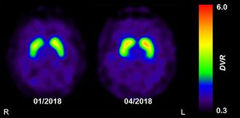
Cfarë është mjeksia nukleare?
Mjeksia nukleare përdor burime radioaktive per të shëruar dhe skanuar pacientët , kjo është një metodë e zhvilluar nga Mari Kyri.

Slide 9
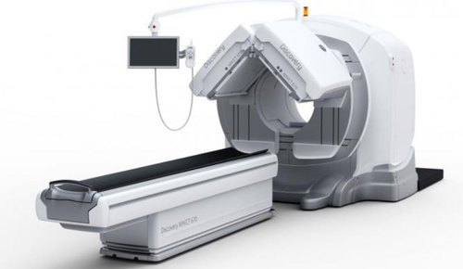
Nocione të përgjithshme mbi radiografinë spect
SPECT ( Single-photon emission computed tomography) është një teknikë e përdorur në mjeksinë nukleare për te ndërtuar imazhe 3D duker përdorur rrezet gama.
Fillimisht pacientit I injektohet në gjak gjurmuesi. I cili pas kontaktit me qelizat kancorogjene lëshon rreze radioaktive. Këto rreze detektohen nga blloku detektues I rrezeve gama ku kalojnë perkatësisht tek: kolimatori,kristali shintilues,PMT. Informacioni I marr prej tyre kalon tek qarqet e mbledhjes dhe qarqet dixhitle te cilat përdorin algoritma për ndërtimin e imazhit 3D

Slide 10
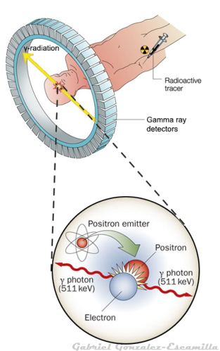
Radiografia me anË tË Spect
Si fillim pacientit I injektohet gjurmuesi I cili konsumohet nga qelizat kancerogjene , nga e cila clirohen ngarkesa pozitive të quajtura pozitrone.
Pozitronet kombinohen me elektrone te lira për të dhënë fotone.
Fotone lëvizin në drejtime të kundërta ku më pas detektohen nga blloqet e gama detektoreve.

Slide 11
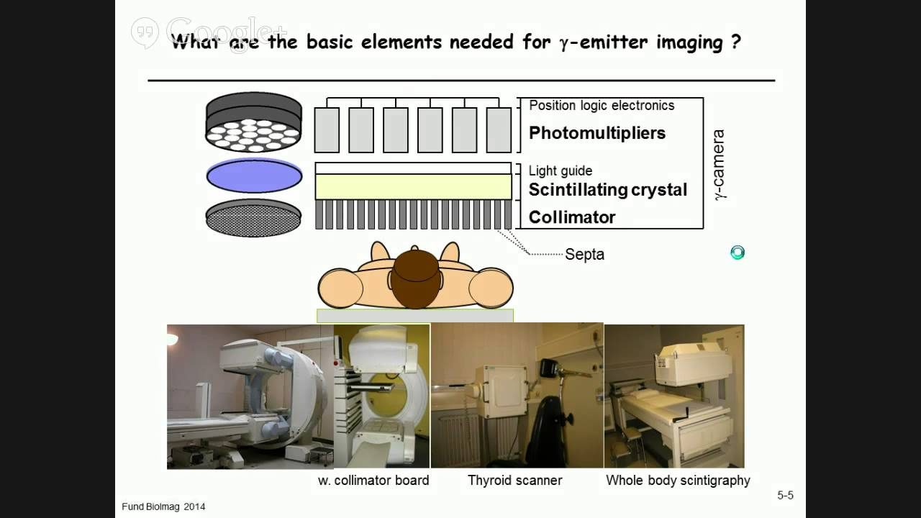
NDËRTIMI I BLLOKUT TË DETEKTIMIT
Kolimatori
Kristali shintilues
Fotomultiplikatori

Slide 12
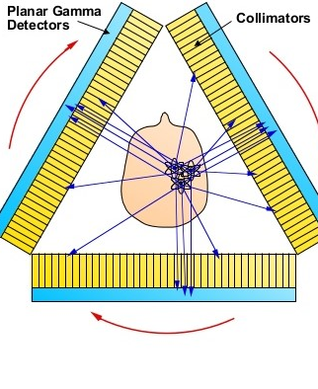
KOLIMATORI
Kolimatori është një paisje në formën e hojeve te bletës , e cila lejon kalimin vetëm të rrezeve gama të cilat janë paralele me septën,dhe absorbon rrezet të cilat godasin septën me një kënd te caktuar në hapsirat midis septave. Kjo gjë ndosh pasi goditja me një kënd të cfarë-doshëm do te bënte te pamundur lokacionin e ardhjes së kësaj rreze.

Slide 13
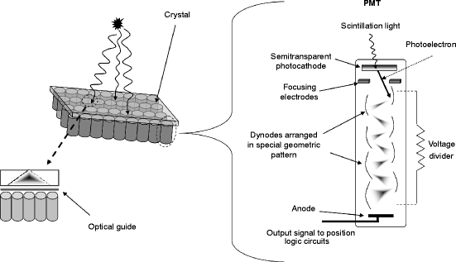
KRISTALI SHINTILUES
Shintilimi si proces është emetimi I dritës kur materiali në ktë rast I kristalit përshkohet nga rrezet gama.Hyrja e rrezeve gama në kristal shkakton përplasje me molekulat e cila shoqërohet me tranferim të energjise tek elektronet , të clat lëvizin nga banda e valencës tek ajo e konduktivitetit. Sa herë ndodh ky kalim I elektronit nga njëra band në tjetrën kemi emetimin e një fotoni pra emetim të dritës.

Slide 14
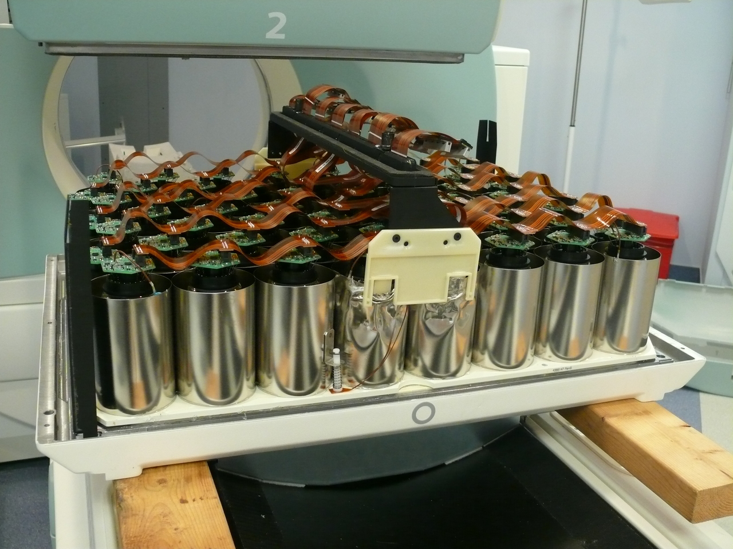
Fotomultiplikatorët
Janë sensor optik te cilët ndertohen nga : katoda, dinodat dhe anoda. Ndërtohen me veshje SiO2 ,të gjitha kto vendosen në vakum.Kur valët elektromagnetike godasin katodën prej saj shkëputen elektrone. Potenciali I dinodave nga e para tek e fundit vjen duke u rritur. Në to ndodh fenomeni I radiacionit dytësor që thot ''Nëqoftëse një sipërfaqe metalike rrezatohet nga elektrone gjenerohen elektrone me fluks më të lartë se më parë''. Këto elektrone të gjeneruara përshpejtohen nga fusha elektrike dhe godasin dinodën pasardhëse duke gjeneruar dy elektrone por me energji më të vogël , dhe me pas vazhdon proçesi I shumëzimit . Ne dalje tek anoda mblidhen mijra elektrone, ku elektronet e gjeneruara përdoren për ndërtimin e imazhit.

Slide 15
Fotomultiplikatori
Disavantazhet
Konsumon energji më tepër.
Ndërtimi I saj nuk është I thjeshtë.
Ka nevoje për pasije te tjera shtesë për polarizim.
Avantazhet
Shumëzimi I elektroneve të cilat mblidhen në fund në anodë për të gjeneruar një tension të caktuar.

Slide 16
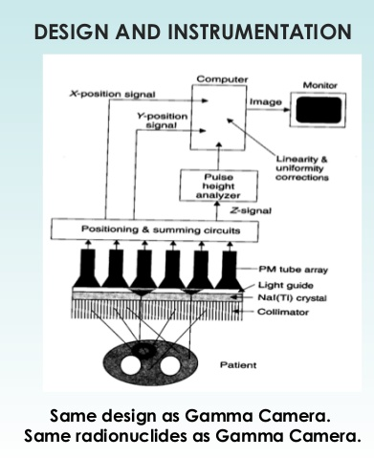
Skema e plotë e spect
Elektronet e mbledhura nga PMT përdoren për ndërtimin e imazhit.
Ato detektohen nga qarqet e pozicionimit dhe mbledhjes që dekodojnë pozicionin në trup të një fotoni të caktuar.
PHA ( pulse height analyze) dekodon energjinë e fotonit të emetuar.
Informaconi kalohet tek një qark dixhital në kompjter ku algoritmat përdoren për të ndërtuar imazhin.

Slide 17
konkluzione
Sensorët optikë përpos përdorimit të tyre : në rregullimin automatik të proceseve të ndryshme teknologjike, në teknologjinë robotike, në teknikën ushtarake, në matjet special elektroenergjetike, në termoteknikë , kanë dhe një përdorim mjaftë të rëndësishëm në fushën mjeksore . Ku përmes tyre tani më mund të ndërtohen imazhe 3D te organeve të ndryshme përmes detektimit të rrezeve gama. Ky proces ka lehtësuar lokacionin e masave tumorale dhe diagnostifikimin e tyre.

Slide 18
referenca
Video leksione:
https://www.youtube.com/watch?v=wE1EXWwrSLI
https://www.youtube.com/watch?v=qTJutehXl1c&t=310s
https://www.youtube.com/watch?v=5Zu3ZdEvz8M&t=112s
https://www.youtube.com/watch?v=eEcfZsoPnKI
Literature:
NEBI CAKA,OPTOELEKTRONIKA,FAKULTETI I ELEKTROTEKNIKËS, Prishtine 1996
Essentials of Nuclear Medicine Imaging, Book by Fred A. Mettler and Milton J. Guiberteau

Slide 19
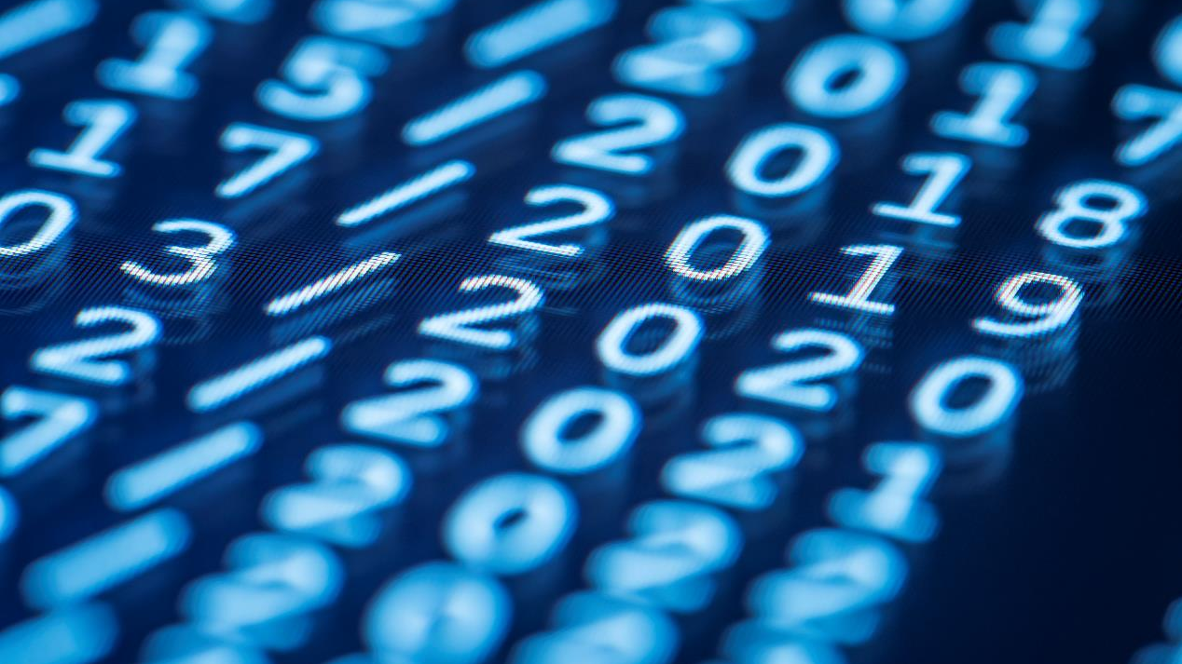
Faleminderit!

